Slide 1
易班校本化迎新系统说明
高校迎新
——整体解决方案
线上预报到
现场扫码报到
案例分享

Slide 2
《易班纳新·高校迎新》
易班纳新·高校迎新以数字化迎新作为基本理念，结合学校实际情况，为新生提供便捷、高效、温馨的易班纳新·高校迎新，从新生入学前就开始树立易班良好品牌。为学校职能部门及各院系提供一体化的迎新管理平台，加强参加迎新的各个部门之间的信息流通和工作配合，做好学生入学前的相关信息采集工作，新生信息能够及时、准确更新，从而提高学校各相关部门工作效率，减轻工作负担。

Slide 4
易班认证
线上预报到
现场扫码报到

Slide 5
易班纳新·高校迎新
1
第一部分
易班注册认证
Notes:
首先是第一部分：易班纳新

Slide 6
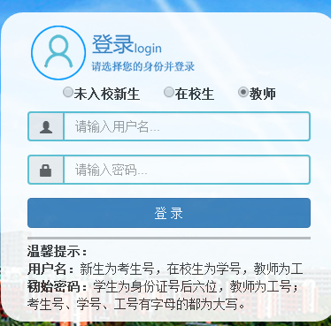
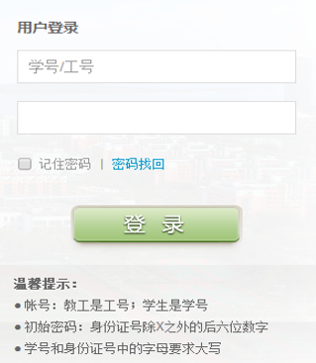
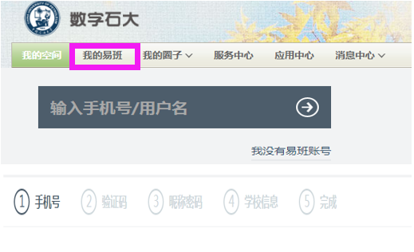
第1步：学生数据导入。
第2步：学生获取学号。http://zizhuxt.upc.edu.cn/。
第3步：学生登录数字石大。
第4步：学生注册认证易班

Slide 7
易班纳新·高校迎新
2
第二部分
线上预报到
Notes:
新生完成注册认证后，可以进行线上预报到，也就是接下来要介绍的内容。

Slide 8
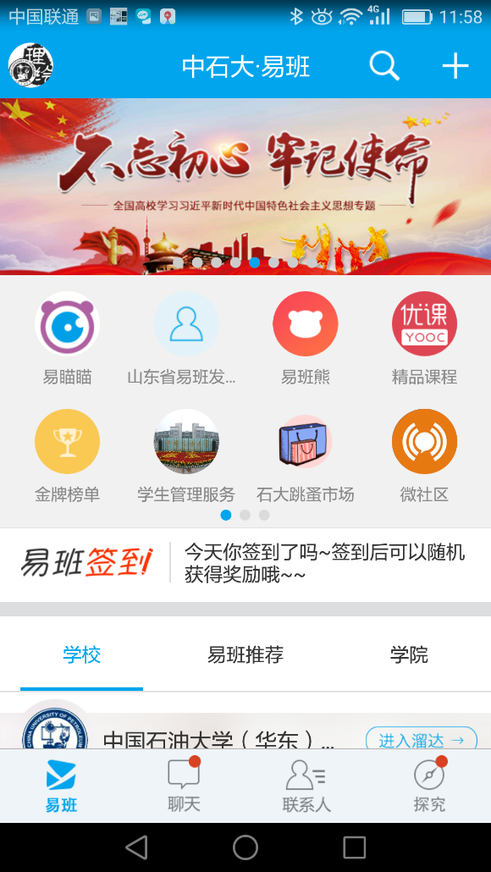
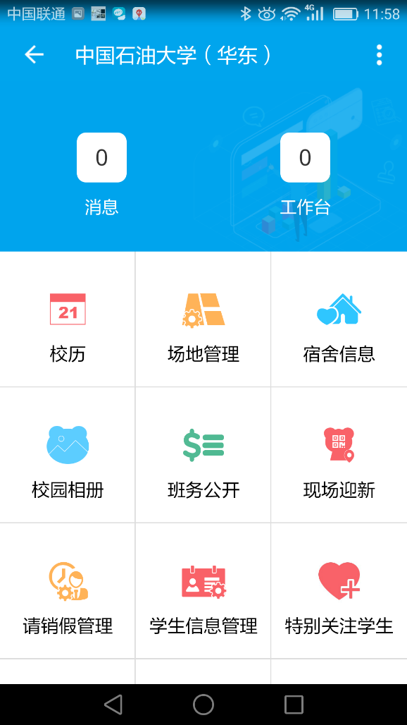
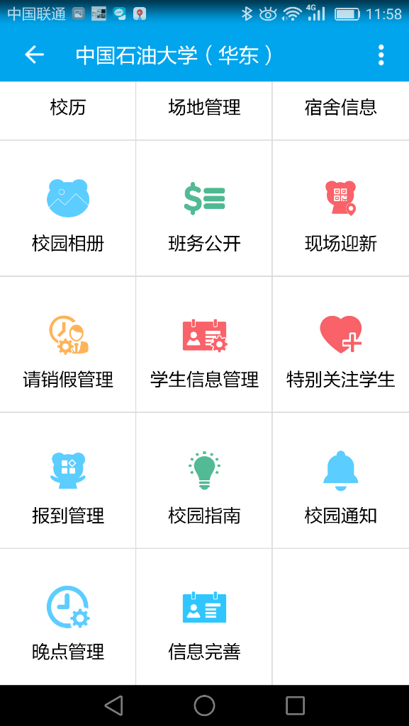

Slide 9
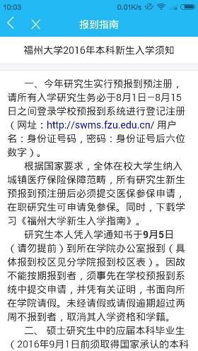
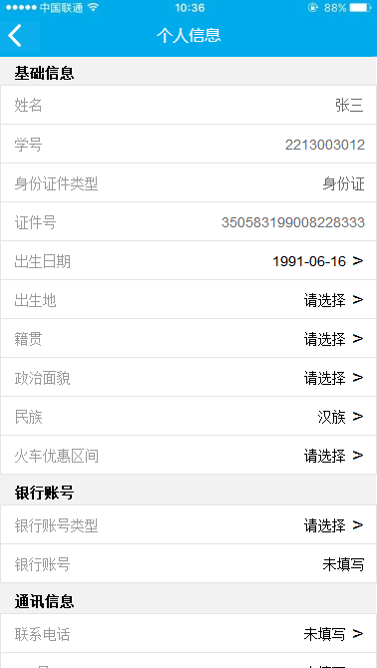
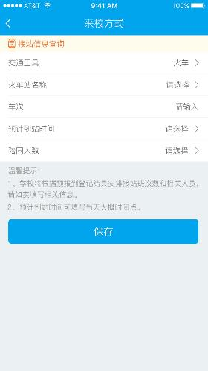
线上预报到
报到须知
信息完善
来校方式登记
Notes:
报到须知：新生可随时查看报到的相关注意事项，避免须知的纸质材料丢失导致新生准备不全等问题；
信息完善：校方可自行勾选需新生完善的信息字段，如家庭成员信息，便于学校与学生家长保持联系等；
来校方式登记：学校设定接站信息，新生可根据接站信息登记到校的交通方式、到校时间以及陪同人数，便于校方根据来校的统计数据安排接站和食堂食材安排等；

Slide 10
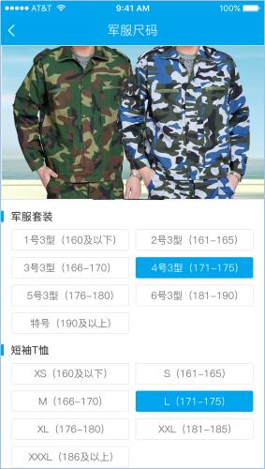
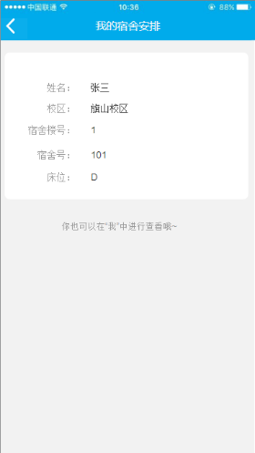
线上预报到
军服尺码登记
宿舍查询
Notes:
军服尺码登记：学校自行设定军服尺码供学生进行选择，后台可导出详细的统计结果；
宿舍查询：若高校同时使用后勤服务，则新生在为入学前就可查看自己的宿舍以及舍友信息，若未安排床位的，新生还能抢床位，若未使用后勤服务则新生只能看到自己的宿舍信息；
生源地贷款登记：主要是针对一些家庭比较困难并且已经申请了生源地助学贷款的学生，则可通过系统进行登记，这份数据也可以为校方在开学时进行绿色通道时提供一定的依据，比如优先选择这部分学生进行绿色通道帮助

Slide 11
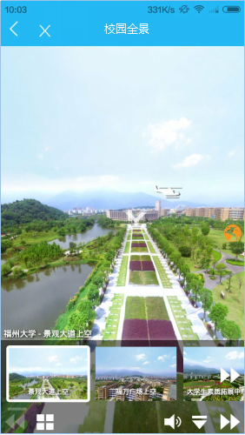
线上预报到
校园风光
Notes:
缴费服务：高校导入新生的缴费信息，新生通过缴费服务查看自己的学费等相关费用的缴费情况，可起到提醒新生完成缴费的作用；
校园风光：主要是展示校园美丽一角，以及若高校有全景地图，配置之后，新生在未入校就可先了解学校，更容易产生认同感和归属感；

Slide 12
线上预报到
特色
入学前自定义信息采集，及时准确地更新新生信息；
精准数据，便于迎新工作部署，避免现场拥堵，提高工作效率和服务质量；
未入校就开始使用易班、了解学校风光，增加学生对易班和学校的认同感
Notes:
线上预报到的特色：1.入学前自定义信息采集，及时准确地更新新生信息；2.精准数据，便于迎新工作部署，避免现场拥堵，提高工作效率和服务质量；3.未入校就开始使用易班、了解学校风光，增加学生对易班和学校的认同感
以上就是线上预报到的所有内容

Slide 13
前期准备部分完成
注册认证
线上预报到

Slide 14
易班纳新·高校迎新
3
第三部分
现场扫码报到
Notes:
说完了线上预报到，接下来就是现场扫码报到

Slide 15
现场扫码报到
流程
高校
迎新负责人
新生
学校
高校
现场迎新配置
（迎新批次、迎新负责人、短信接收名单）
提供二维码供学生扫码
新生现场扫码报到
输出报到统计数据和大数据分析报告
处理未报到新生
Notes:
现场迎新报到前，高校需要进行现场迎新的配置。包括现场迎新批次、现场迎新负责人、短信接收名单的设置，若高校开启缴费服务，则还需进行缴费项目、缴费负责人、缴费数据的相关设置。其中每个缴费项目可选择开启“未缴费无法报到”,设置完成后，报到当天，现场迎新负责人提供二维码供新生进行扫码。对于未开启缴费服务的”未缴费无法报到”的高校，新生直接扫码成功；对于已开启缴费服务的高校，则系统会判断新生是否已缴费，若已缴费，则新生直接扫码成功，若还未缴费，新生可至财务处进行现场缴费，由缴费负责人确认并标记缴费状态，新生再进行扫码则直接扫码成功；对于那些因为各种原因无法缴费的学生，可至财务处说明情况，由缴费负责人标记为可报到后，新生再进行扫码即可扫码成功。
高校可实时跟踪现场的报到情况。报到结束后，辅导员可对未报到的新生进行原因的登记，以及查看最终的大数据分析报告。学生通过消息也可以看到跟自己相关的大数据分析报告。

Slide 16
现场迎新
PC端扫码
一、迎新负责人登录PC端扫码界面
迎新负责人打开迎新链接后，通过易班APP的【扫一扫】进行扫码，登录迎新扫码后台。

Slide 17
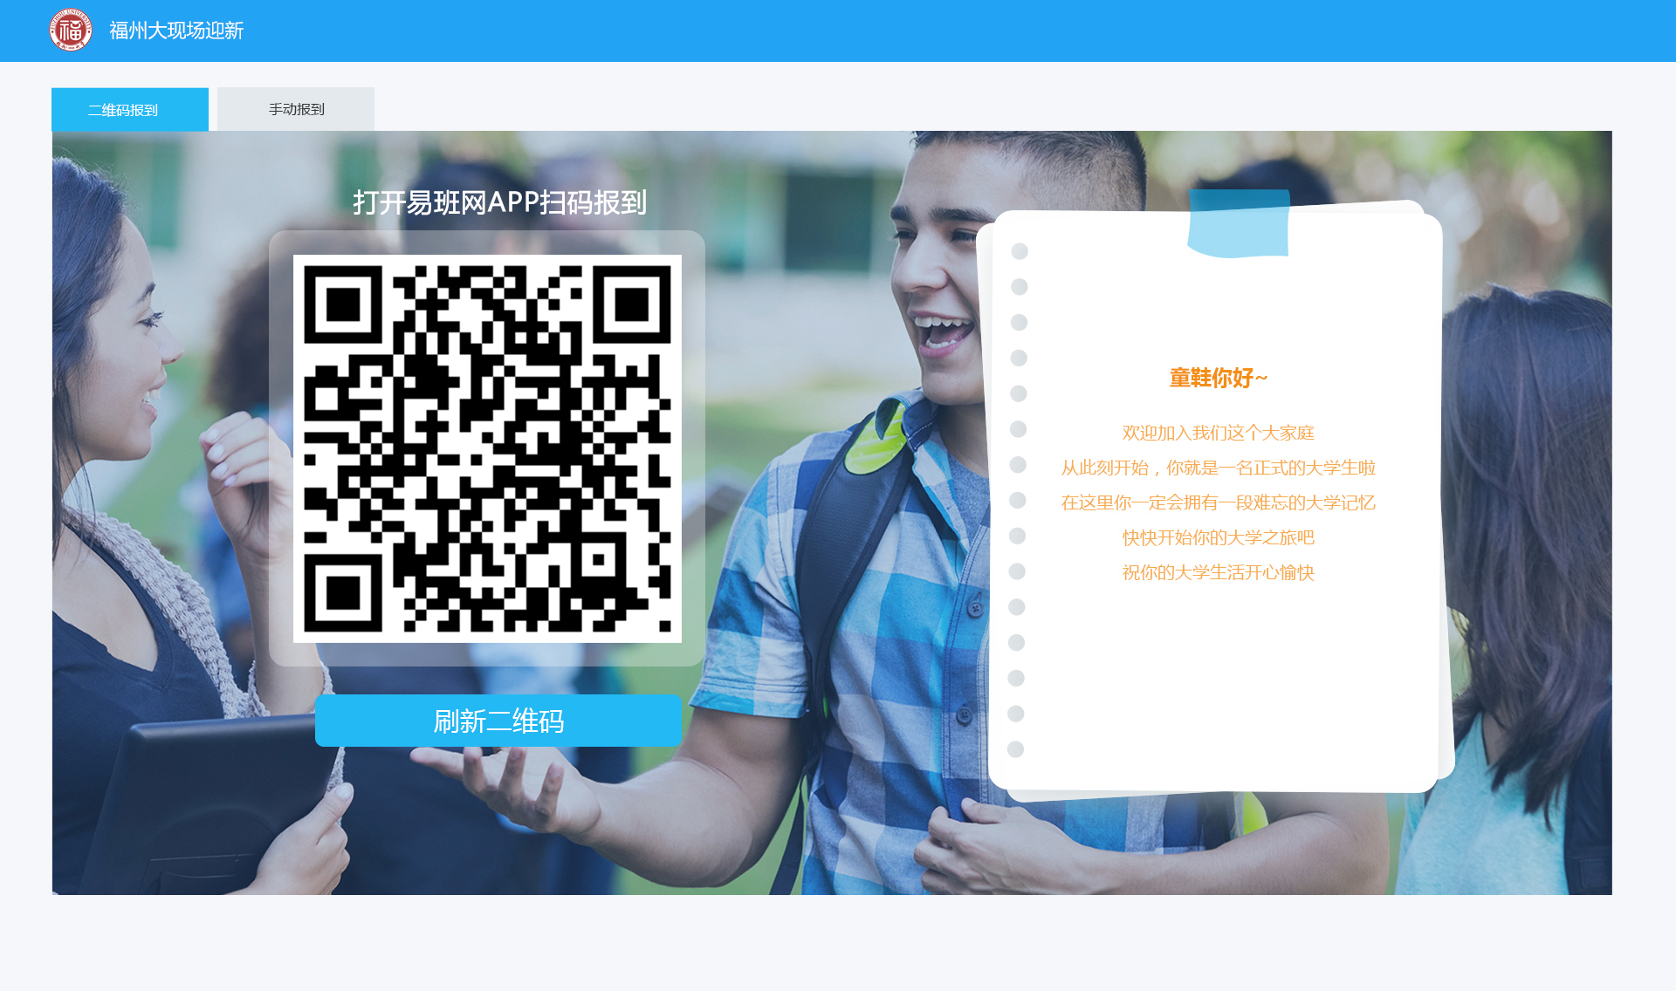
现场扫码报到
扫PC端码
二、打开二维码供学生扫码报到
学校迎新负责人扫描登录二维码进入扫码界面，将该报到二维码提供给新生进行扫码报到！页面左侧显示当前最新二维码，右侧滚动显示最新报到的7条记录。
若扫码失败，则右侧记录页不更新。
若新生已报到过，重复扫码，则新生端则会提醒已经报到过。
Notes:
学校迎新负责人扫描登录二维码进入扫码界面，将该报到二维码提供给新生进行扫码报到！页面左侧显示当前最新二维码，右侧滚动显示最新报到的7条记录。

Slide 18
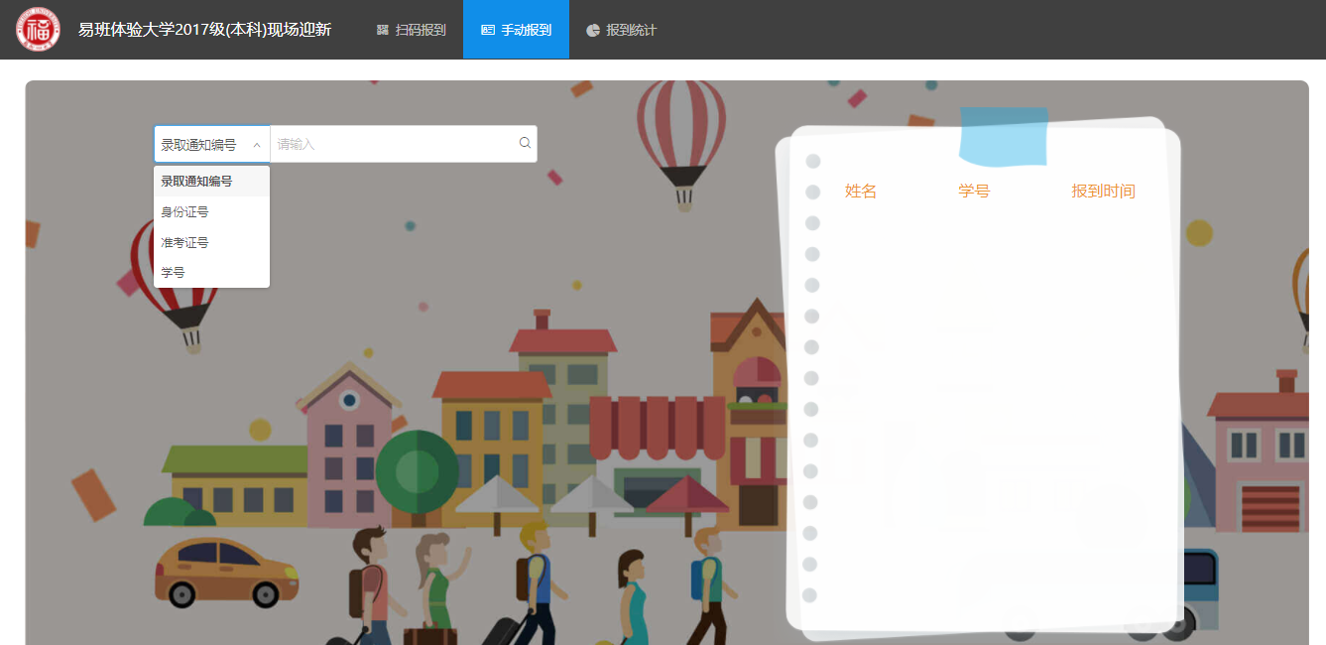
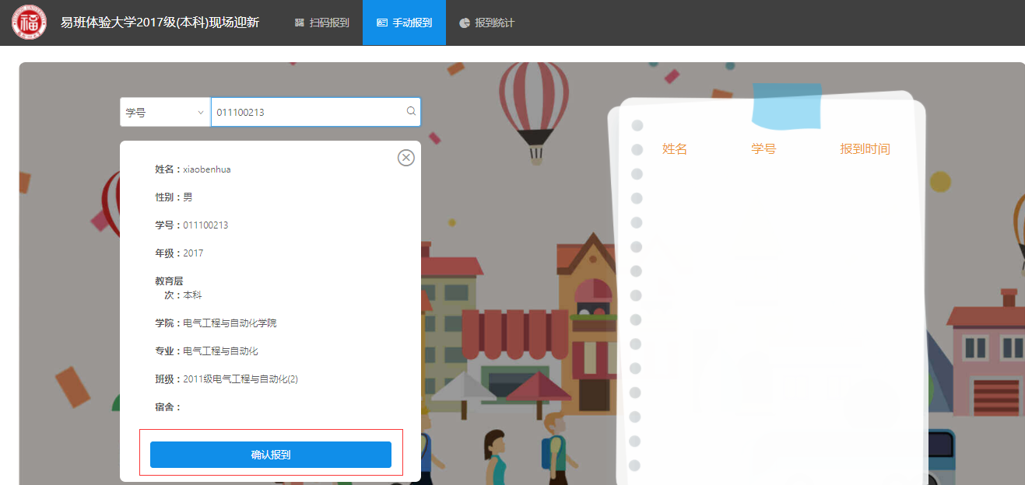
现场迎新
PC端扫码
NEW SERVICE
三、手动报到
若新生因手机无网络、非智能机或无手机等原因而无法进行扫码时，迎新负责人可点击页面上的【手动报到】，输入新生的身份证号、学号、录取通知书编号或准考证号进行手动报到。输入有误则重新输入进行查询报到。

Slide 19
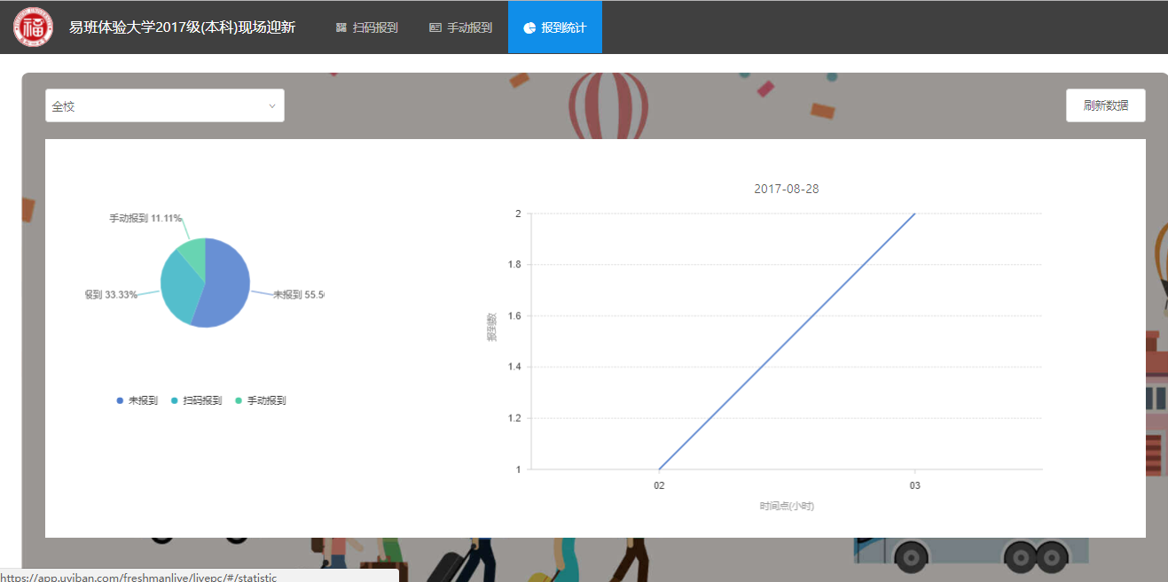
现场迎新
PC端扫码
NEW SERVICE
四、报到统计
迎新负责人可查看报到当天新生的的报到实时情况。查看新生应报到人数、已报到人数、未报到人数和报到率，以及可根据折线图查看出当天的报到高峰期。

Slide 20
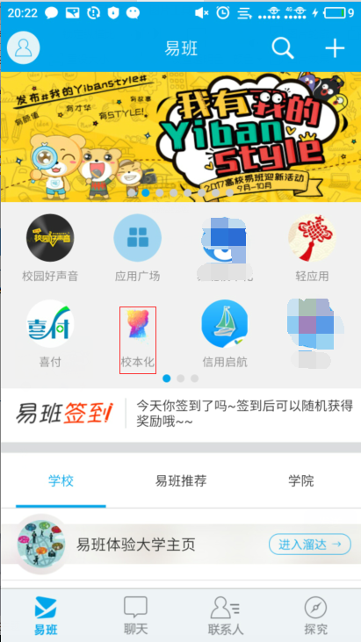
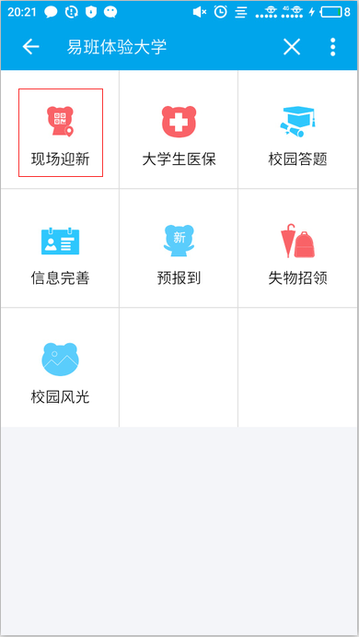
现场迎新
APP端扫码
NEW SERVICE
一、APP端扫码
现场迎新负责人登录易班网APP，点击校本化进入我的大学后，点击【现场迎新】，进入手机端扫码页面。

Slide 21
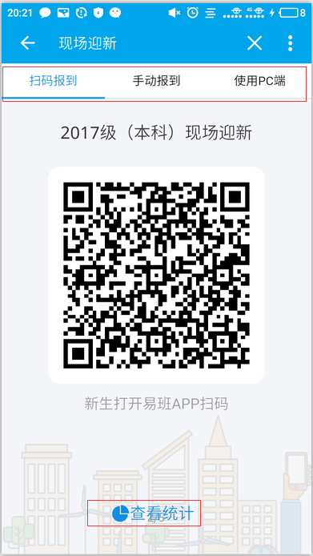
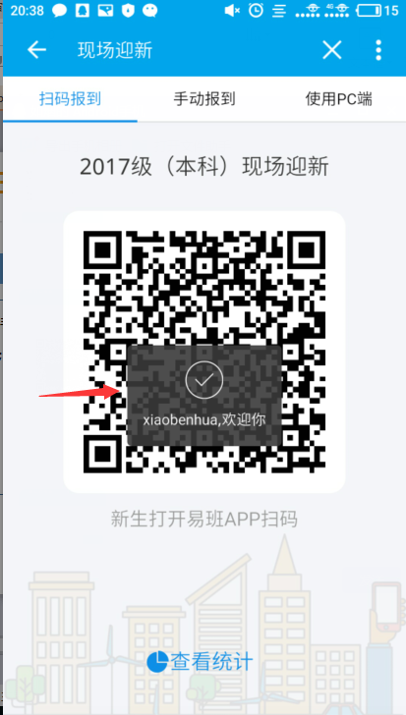
现场迎新
APP端扫码
NEW SERVICE
二、APP端扫码
扫码报到：现场迎新负责人将自己手机端的二维码提供给新生进行扫码报到；，扫码成功，则吐司提示“XXX，欢迎你”，即表示新生报到成功；

Slide 22
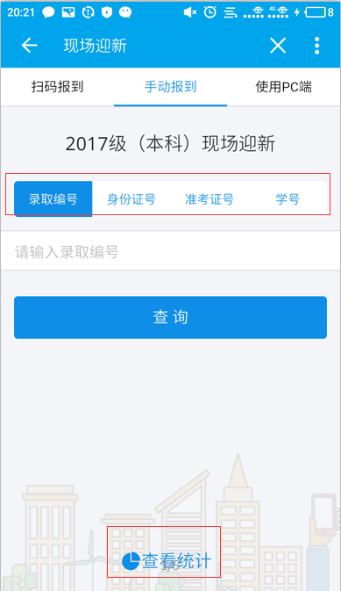
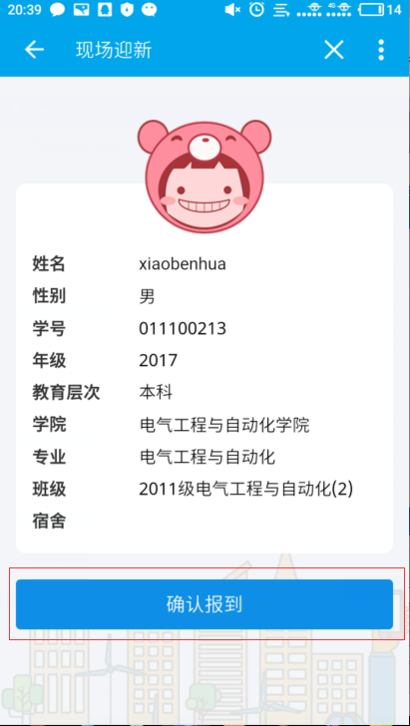
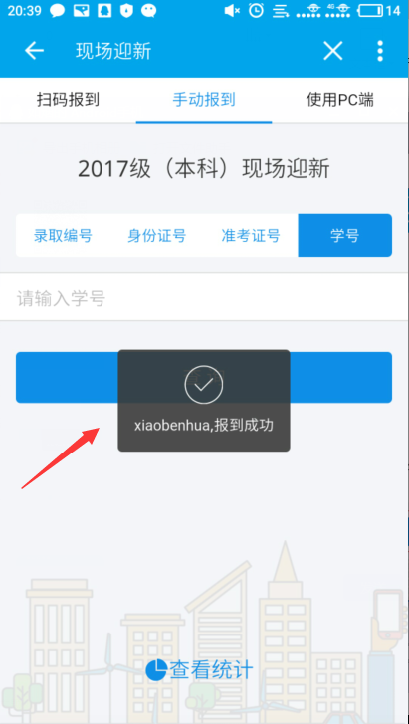
现场迎新
APP端扫码
NEW SERVICE
三、APP端手动
手动报到：针对无法扫码的新生，则可切换至手动报到，根据系统导入的新生字段，输入对应信息，进行查询报到。
输入对应字段后，点击【查询】

Slide 23
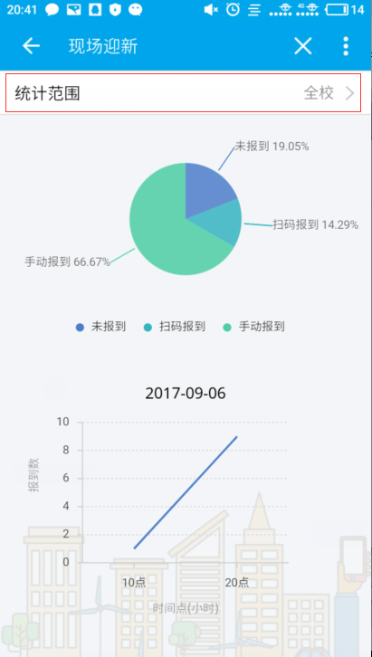
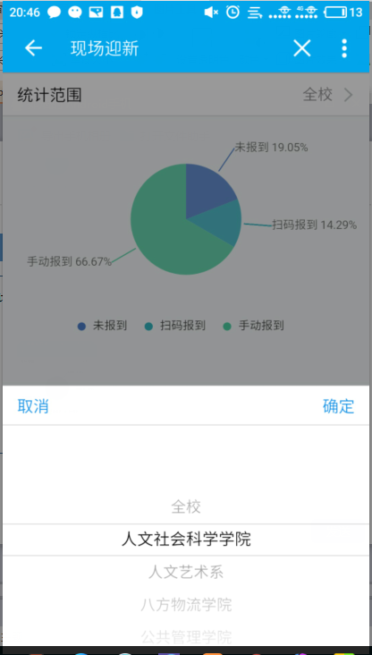
现场迎新
统计
NEW SERVICE
四、统计
点击底部的【查看统计】，进入统计页面，默认显示全校的统计数据，可点击统计范围进行查询某个学院的统计数据。具体可查看到未报到人数、扫码报到人数、手动报到人数，以及查看报到高峰期。

Slide 24
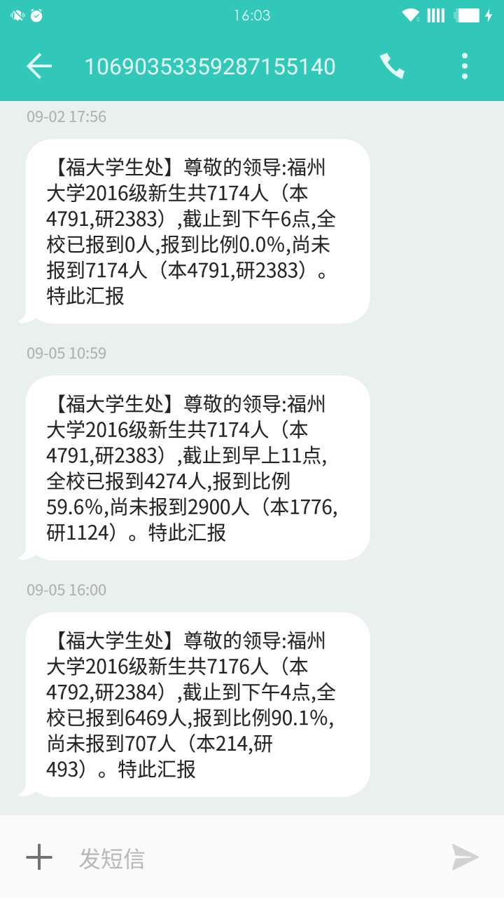
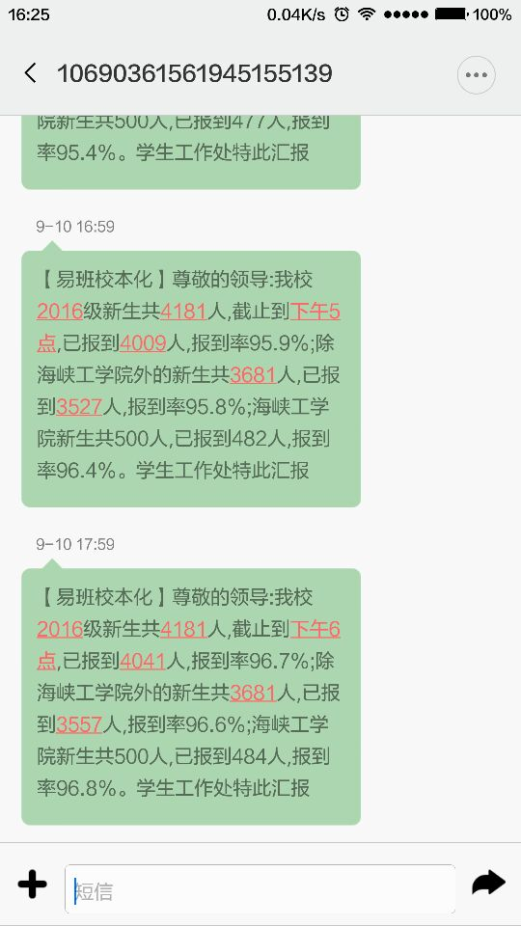
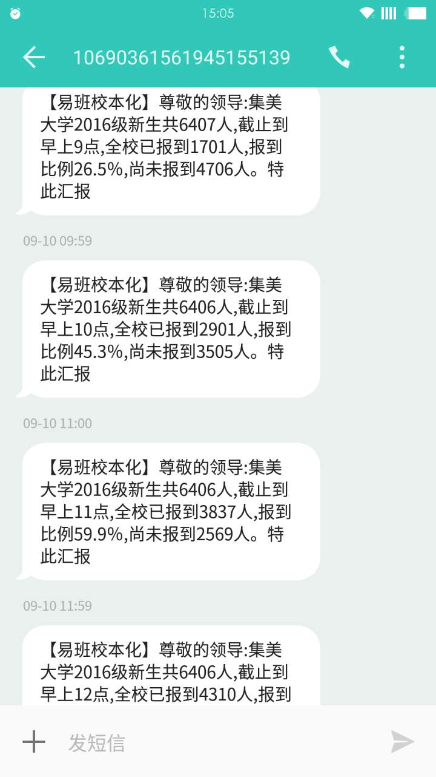
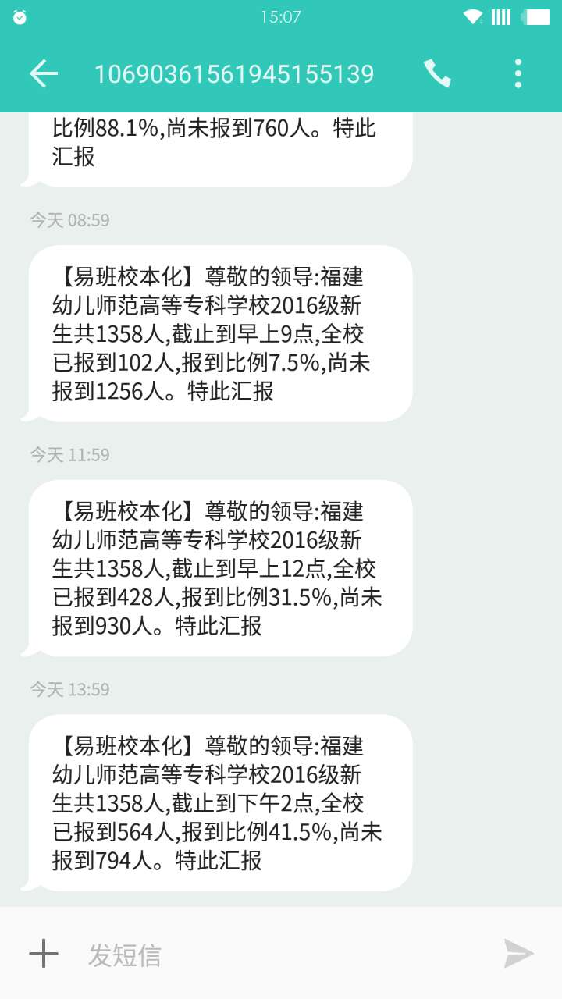
现场扫码报到
短信发送
福州大学
扫码报到信息
福建工程学院
扫码报到信息
集美大学
扫码报到信息
福建幼师高专
扫码报到信息
福州大学扫码报到情况短信记录 福建工程学院扫码报到情况短信记录
Notes:
现场迎新期间，系统会自动推送短信给学校领导，这几张为去年各个学校的短信接收截图；

Slide 25
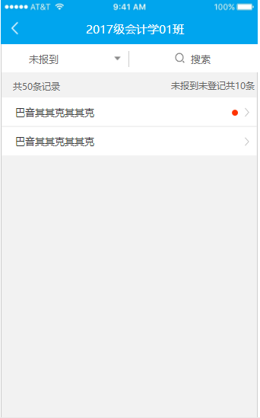
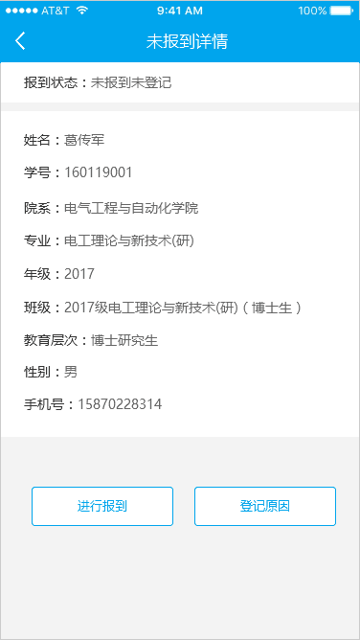
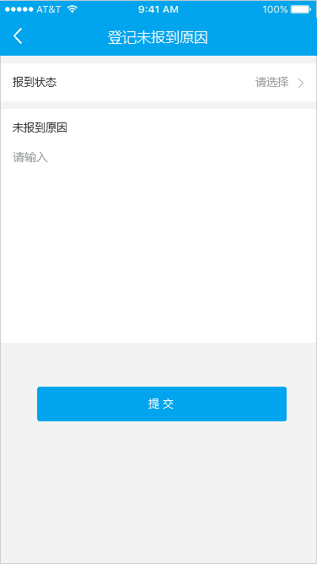
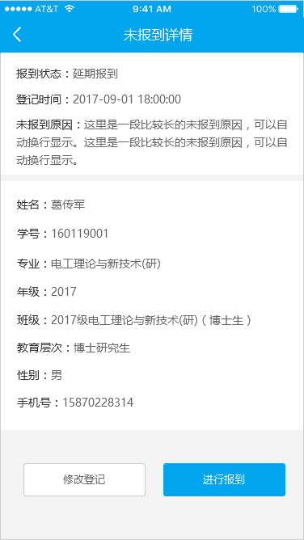
现场迎新
未报到处理
针对未到校报到的新生，可通过政工手机端对这部分人进行原因登记。针对晚到校报到的新生可以再次进行报到。

Slide 26
异常处理

Slide 27
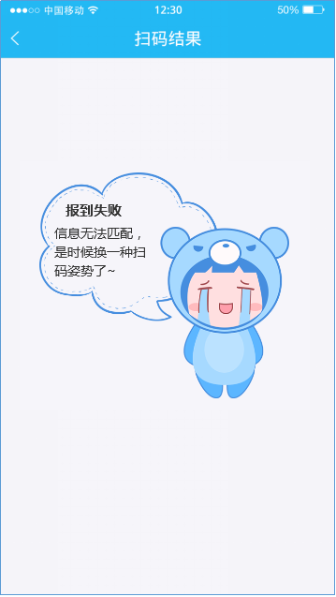
异常处理
信息无法匹配
一、异常处理-信息无法匹配
新生报到失败，提示语为“信息无法匹配，是时候换一种扫码姿势了~”
失败原因：系统中不存在该生信息
解决方案：迎新负责人确认该生确为该校新生，则让该新生在提前准备好的表格中做登记，迎新结束后，将该表格录入到系统中。

Slide 28
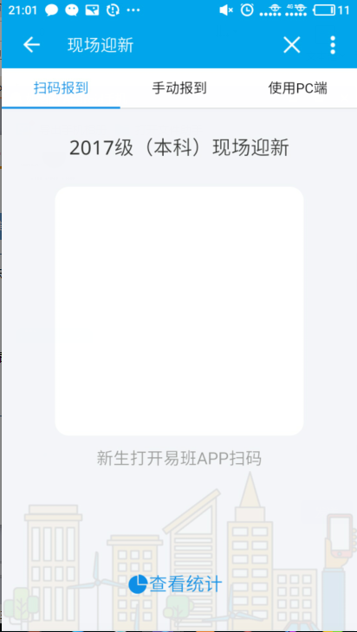
异常处理
无法显示二维码
二、异常处理-无法显示二维码
现场负责人的二维码无法显示，学生无法扫码，
失败原因：现场网络问题
解决方案：重新连接网络，自动刷新二维码，新生重新扫码。

Slide 29
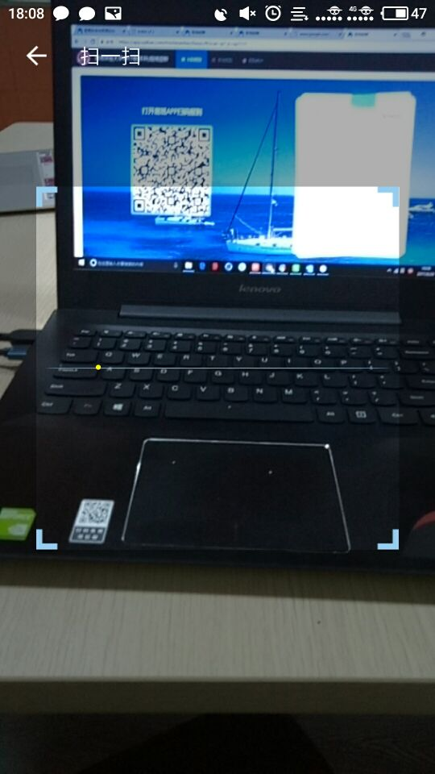
异常处理
网络问题
三、异常处理-新生网络问题
新生无法扫描，扫码时一直退回扫一扫页面；
失败原因：新生手机无网络
应急方案：迎新负责人确认新生已开启手机网络，若无则开启自己的手机热点供新生临时连接进行扫码。

Slide 30
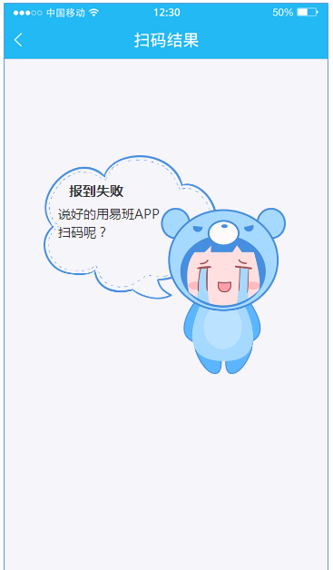
异常处理
未通过易班网APP扫描
四、异常处理-未通过易班网扫描
新生报到失败，提示语为“说好的用易班网APP扫码呢？”
失败原因：新生未通过易班网APP进行扫码；
解决方案：
1.迎新负责人直接手动报到；
2.让新生扫描二维码下载易班网APP，注册认证后重新扫码；

Slide 31
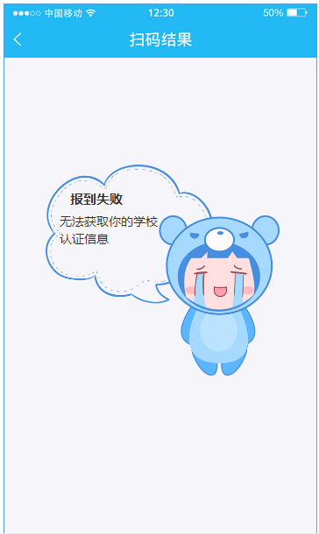
异常处理
未认证
五、异常处理-未认证
新生报到失败，提示“无法获取您的学校认证信息”
失败原因：新生未进行学校认证
解决方案：迎新负责人告知新生进行学校认证。

Slide 32
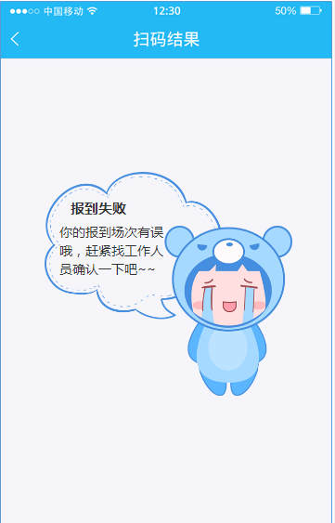
异常处理
报到场次有误
六、异常处理-报到场次有误
新生报到失败，提示“你的报到场次有误哦，赶紧找工作人员确认一下吧~~”
失败原因：新生报到场次有误
解决方案：确认当前报到点的场次与新生的培养层次是否有误，若错误则引导新生到正确的报到点进行报到~

Slide 33
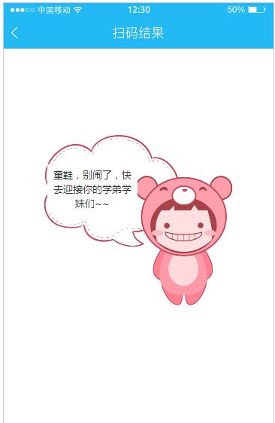
异常处理
该生为老生
七、异常处理-该生为老生
新生报到失败，提示“童鞋，别闹了，块去迎接你的学弟学妹们~~”
失败原因：老生进行扫码
解决方案：可以直接进入下一个新生的扫码

Slide 34
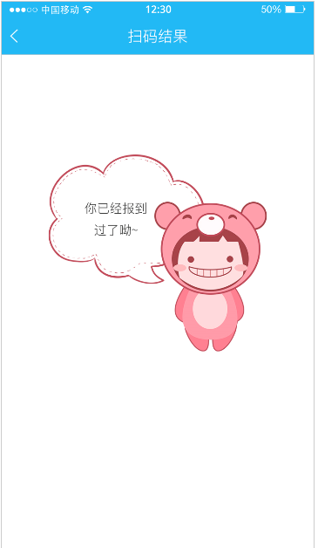
异常处理
已报到
八、异常处理-已报到
新生报到失败，提示“您已经报到过了哟”
失败原因：新生已经报到过，再次扫码；
解决办法：可以直接进行下一个新生扫码；

Slide 35
注意事项
1、迎新负责人信息及时报送，可设多人，保证每个时间段都有人负责；
2、现场注意核实学生信息，避免非本院学生扫码报到；
3、准备一台笔记本电脑备用。优先选取手机扫码方式，如出现特殊情况，切换至电脑端；
4、对未报到学生进行处理，登记未报到原因；
5、预报到信息尽量让学生填报，来校时间、来校方式，方便提前掌握学生报到情况，完善个人信息，方便辅导员后期掌握学生情况。

Slide 36
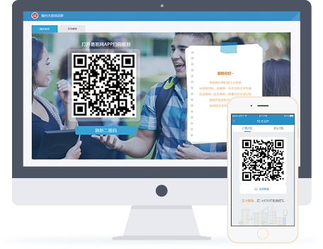
现场扫码报到
特色
扫码报到，井然有序；
APP端
扫码
PC端
扫码
实时推送，随时掌握；
数据统计，辅助决策；
Notes:
现场报到的特色：新生快捷完成扫码报到，现场井然有序；系统实时推送数据，高校领导随时掌握；新生缴费情况，线上线下无缝对接；系统数据统计，辅助高校决策分析
以上为现场扫码的介绍

